Slide 1
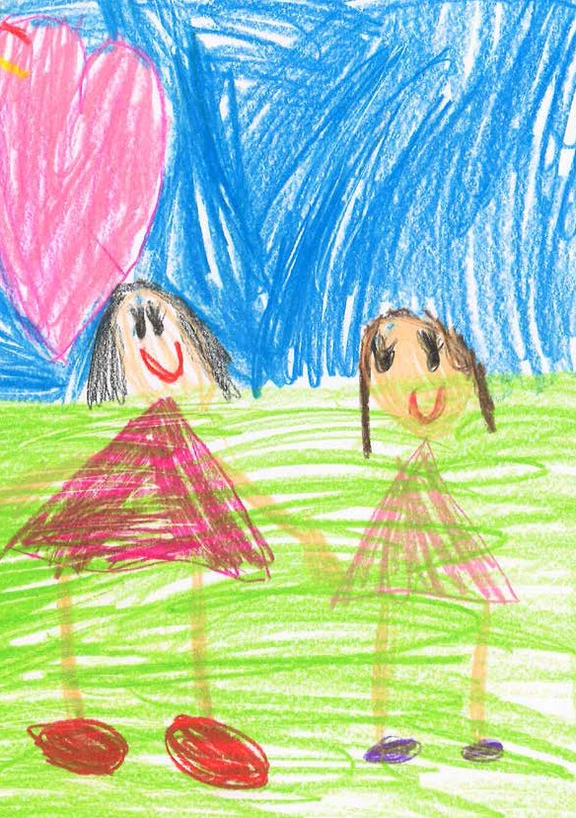
Bli med!
Barn

Slide 2


Denne brosjyren er laget av elevrådet og FAU ved Ullevål skole i dialog med skolens ledelse.
1. utgave, mai 2015
Kjære elev ved Ullevål skole,
Kostnader til trykk dekket av stiftelsen «Ideer for livet».
Vi går ikke bare på skolen for å lære å lese, skrive og regne. Vi lærer også å være sammen.
Alle tegninger er laget av elever på 1. - 4. trinn på Ullevål skole.
Det er ikke alltid lett. Noen ganger krangler vi, vi blir lei oss, vi sårer andre. Noen barn føler seg
utenfor. Noen opplever mobbing og utestenging. Det skjer også på Ullevål skole.
Nå inviterer vi deg til å bli med slik at skoledagen kan bli enda bedre for enda flere. Vi har laget noen råd om hva du kan gjøre.
Bli med og ta vare på på klassekameratene dine.
Bli med og si fra hvis noen ikke har det bra.
Bli med og gjør Ullevål skole til verdens beste sted å være!
Hilsen elevrådet ved Ullevål skole

Slide 3
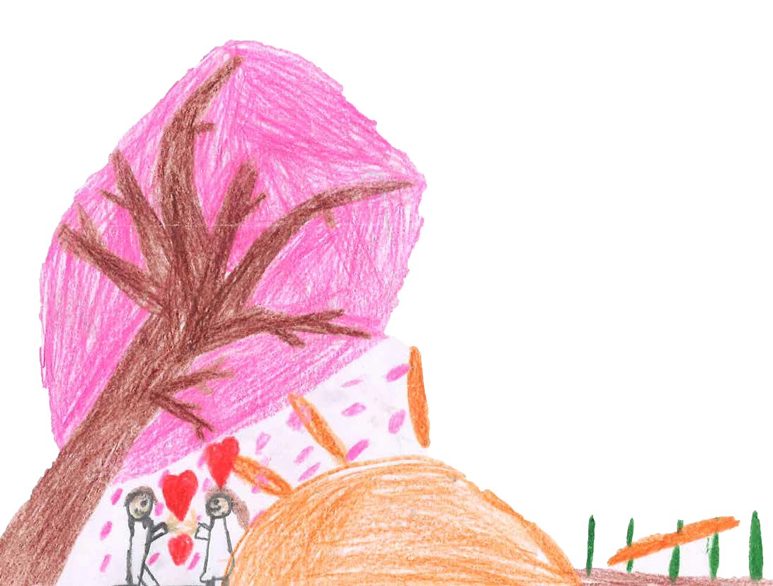
Det er fint når jeg ...
får være med på leken.
inviteres til bursdager eller andre ting som skjer.
får være meg selv.
får bestemme hvem eller hva jeg skal like.
kan være sammen med hvem jeg vil.
er grei med de andre.
sier hei og inviterer alle andre til å være med.
viser at jeg setter pris på at noen er greie mot meg.
har gode venner.

Slide 4
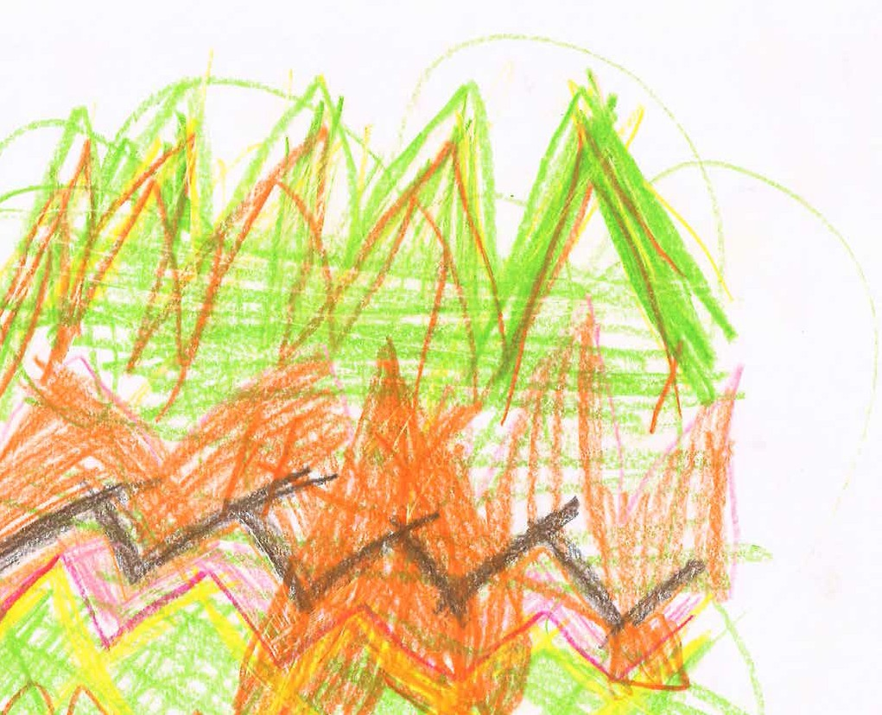
Det er dumt når du ...
dømmer andre etter hvordan de ser ut.
ler når andre er lei seg.
sier stygge ting om andre.
plager andre.
ikke har respekt for andres ting.
mobber eller erter andre.
legger ut ting på sosiale medier som kan såre andre.
oppretter anonyme brukere på nettet for å kunne si ting om andre.

Slide 5




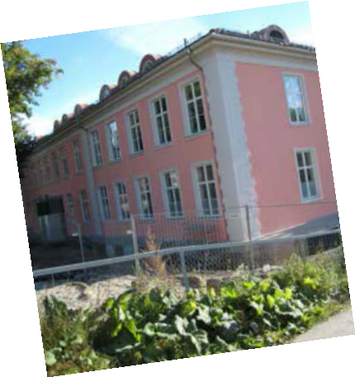









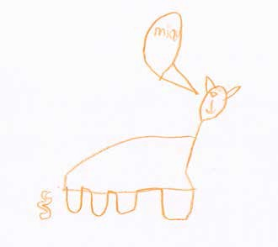

Ullevål skole •
Kontaktinformasjon:
Ullevål skole:
Sosiallærer:
23
19 61 60
23 19 61 64
Rektor:
Helsesøster:
23
19 61 61
23 19 61 66/
Inspektør:
23 47 07 00
23
19 61 63
Husk!
For tips og råd
knyttet til elevenes
Du kan ta kontakt med
digitale hverdag:
klassekontakt eller
FAU-representant i klassen
Alarmtelefon for barn og unge: 116111
nett adr http://www.116111.no/
www.barnevakten.no
din om hva du vil!
ullevaalfau@gmail.com

Slide 6
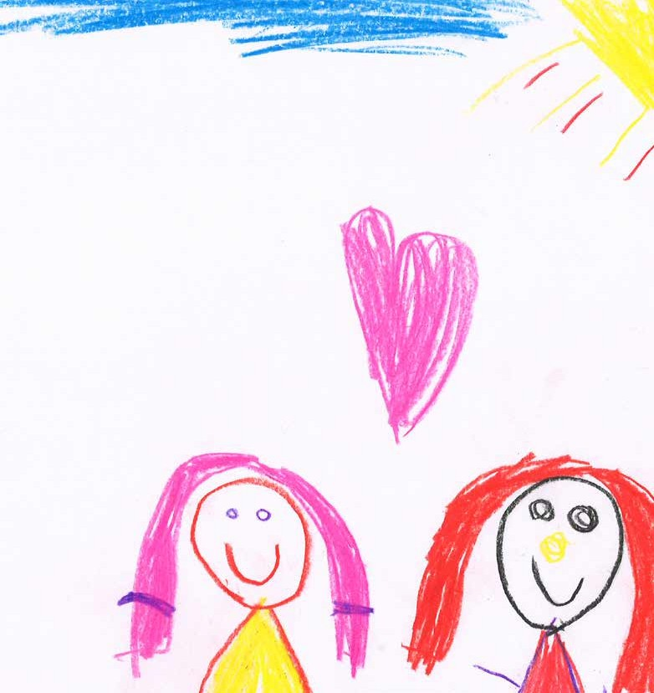
Slik kan du hjelpe et barn som ikke har det bra:
Dette er barnas råd til deg:
Ta på alvor om noen henvender seg.
Ta det opp med kontaktlærer og be om at det blir fulgt opp.
Ullevål skole har nøkkelpersoner som kan kontaktes.
Helsesøster kan være til hjelp.
Mobbing meldes videre til rektor og sosiallærer i samråd med kontaktlærer og/eller foreldre.
FAU har en arbeidsgruppe som arbeider med barnas psykososiale miljø. Arbeidsgruppen er fast representert i Skolemiljøutvalget. Ta kontakt med din klassekontakt dersom du vil ha kontakt med representanter for denne gruppen.
Følg med på ditt barns digitale hverdag. Krenkende adferd og mobbing forekommer ofte på nettet og på mobiltelefon. Snakk med
barnet ditt om dette.
Foreldre må ta ansvar for hva barna gjør eller opplever på skolen.
Selv om du er sint på ditt barns vegne må du ta det opp med den det gjelder på en fin måte.
Foreldre må være snille mot andres barn!
Barn må være trygge for å snakke med foreldre om mobbing.

Slide 7
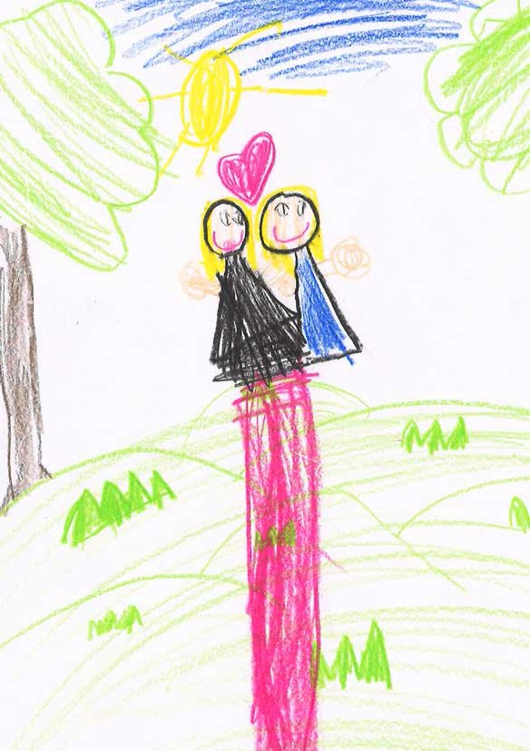
Vær med!
Framsnakk skolekameratene, skolen og lærerne.
Vær med på foreldremøter, vennegrupper, foreldrekaffe.
Bidra til at ingen blir ekskludert fra bursdager og fellesfester.
Si hei til voksne og barn ved levering og henting. Vi er sosiale rollemodeller.
Se andres barn. Se den som trenger en invitasjon med hjem, eller skyss til trening. Du kan bli den voksne som gjør en forskjell for et barn.
Ta opp uenighet, problemer og konflikter raskt og med den det gjelder. Vær åpen om noen kommer til deg med en vanskelig sak.
Vær med i barnas digitale hverdag.

Slide 8

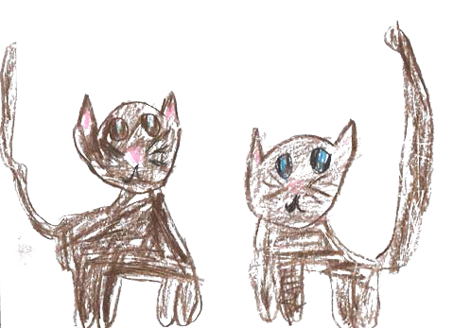
Kjære foreldre og foresatte,
På skolen lærer barna mer enn å lese, skrive og regne. De lærer også å omgås hverandre. De erfarer at mennesker er ulike, reagerer ulikt og tåler ulikt. De erfarer egne styrker og svakheter. De møter sine egne og andres fordommer.
De utvikler sosiale ferdigheter.
Dette trenger de ofte hjelp til. De ensomme barna, de som ikke lykkes sosialt og som strever med å finne sin plass trenger å bli sett av flere enn sine nærmeste. Andre kan trenge hjelp til å åpne seg for det som er annerledes. Derfor har FAU samlet noen tanker om hva vi voksne kan bidra med. Vi inviterer med dette alle til å være med og gjøre hverdagen enda tryggere, varmere og rikere for barna ved Ullevål skole.
Mitt barn trenger deg. Ditt barn trenger meg. Sammen skaper vi et godt skolemiljø.
Vær med!
Hilsen FAU, Ullevål skole

Slide 9
Vær med!
Voksne

